Slide 1

Boletín Oceanográfico N° 21 - Lunes 24 de Mayo de 2021
Resumen – Conclusiones
La temperatura superficial del mar frente a la costa peruana se ha reducido ligeramente durante la semana reciente. El valor térmico promedio actual a 5 millas de la costa es de 18.08 °C, habiéndose reducido en 0.18 °C en una semana. Hace un año la temperatura promedio era de 17.85 °C (el valor actual es +0.23 °C en comparación al de hace un año).
En gran escala las anomalías térmicas frente a la costa peruana son predominantemente negativas y neutras. En la Región Niño 1+2 las anomalías térmicas negativas se han incrementado, y alcanzan un valor promedio de -0.70 °C. Hace un año el valor de anomalía era de -0.10 °C (el valor actual es -0.60°C en comparación al de hace un año).
La Comisión Multisectorial ENFEN mantuvo en su Boletín del 14 de Mayo el estado del sistema de alerta a “No activo”. Se espera por ello que las condiciones térmicas permanezcan neutras al menos hasta finales de junio.
El pronóstico NOAA para la Región Niño 3.4 (Pacífico Central) es de condiciones neutras por lo menos hasta finales del invierno de 2021.
Entre el 23 de abril y el 23 de mayo se han pescado 1,247,421 toneladas de anchoveta en la zona norte-centro. La captura diaria promedio es de alrededor de 41 mil toneladas. Se observan modas principales en 12.5 y 15 cm.

Slide 2

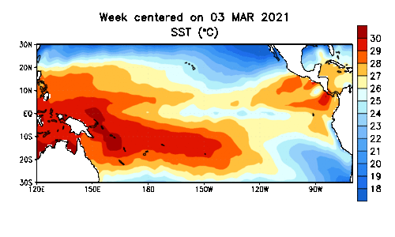
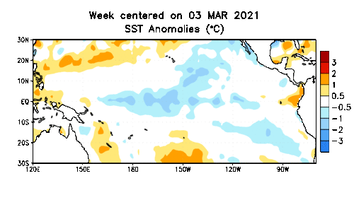
Boletín Oceanográfico N°21 Lunes 24 de Mayo de 2021
Temperatura superficial del mar a gran escala
Al día 19 de Mayo de 2021 nos hallábamos en la octava semana del otoño. La temperatura superficial del mar ha disminuido ligeramente en comparación con la semana anterior. La temperatura superficial promedio a 5 millas de la costa es de 18.08 °C, habiendo estado la semana anterior en 18.26 °C (disminuyó 0.18 °C en una semana). Hace un año la temperatura promedio era de 17.85 °C (el valor actual es de +0.23°C en comparación a hace un año).
Anomalías de la temperatura superficial
En gran escala se observa que valores neutros y negativos de anomalía térmica superficial predominan en todo el litoral. A nivel de la Región Niño 1+2 las anomalías térmicas negativas se han incrementado. El valor actual es de -0.70 °C, y el anterior fue -0.65 °C. Hace un año el valor de anomalía era de -0.10 °C (el valor actual es de -0.60 °C en comparación a hace un año).
Fuente: Climate Prediction Center (NOAA):
http://www.cpc.ncep.noaa.gov/products/analysis_monitoring/enso_update/sstanim.shtml

Slide 3
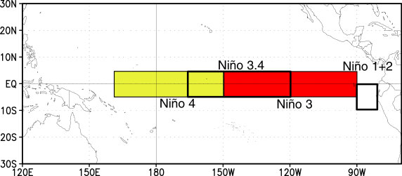
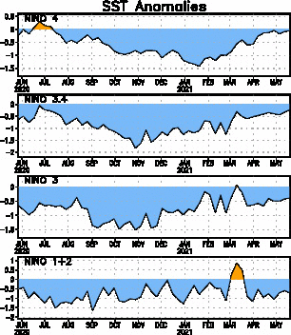
Promedio semanal de la temperatura y anomalía térmica
Al 19 de Mayo de 2021 en gran escala las anomalías térmicas presentaban valores entre -3.0 y 0.0°C frente a la costa peruana. La temperatura superficial promedio del mar a 5 millas de la costa es de 18.08 °C.
Anomalías térmicas promedio por regiones Niño
Las anomalías térmicas (AT) negativas se ha incrementado en la Región 1+2, y se han reducido en las Regiones 3, 3.4, y 4. En la Región Niño 1+2, la AT es de -0.70 °C.
Niño 4:
-0.05ºC
Niño 3.4:
-0.25ºC
Niño 3:
-0.40ºC
Niño 1+2:
-0.70ºC
Los ciclos tipo el Niño y la Niña son caracterizados por el Índice Oceánico el Niño (ONI)
Fuente: Climate Prediction Center (NOAA):
http://www.cpc.ncep.noaa.gov/products/analysis_monitoring/enso_update/sstweek_c.gif

Slide 4
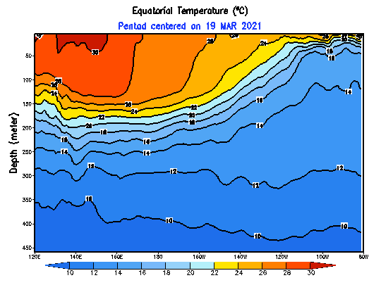
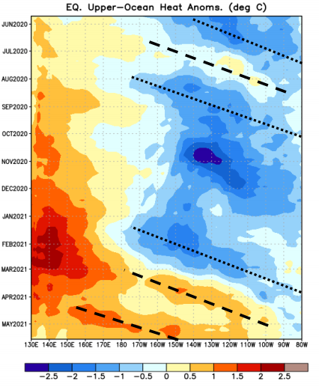
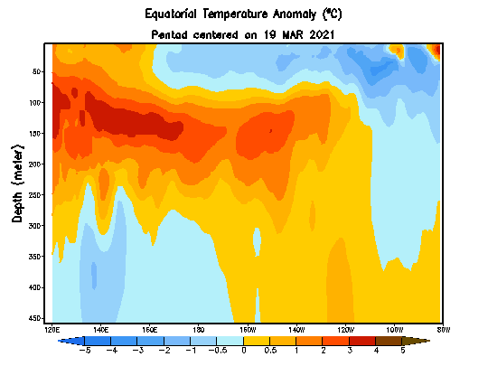
Anomalías térmicas superficiales y sub-superficiales en el Pacífico Ecuatorial
En la superficie a lo largo del Pacífico Ecuatorial se observa la predominancia de anomalías térmicas positivas al oeste de 120°W. En sub-superficie se observa la formación de una onda Kelvin cálida que podría arribar a la costa peruana a mediados del mes de junio.
https://www.cpc.ncep.noaa.gov/products/analysis_monitoring/lanina/enso_evolution-status-fcsts-web.pdf
Fuente: Climate Prediction Center (NOAA):
http://www.cpc.ncep.noaa.gov/products/analysis_monitoring/enso_update/ssttlon5_c.gif

Slide 5
Dirección y altura de olas
En el momento actual se ha incrementado la intensidad del viento y del oleaje. Se espera que estas condiciones se mantengan al menos hasta el sábado 29 de Mayo de 2021.
Cliquear el vínculo abajo para observar animación.
https://drive.google.com/file/d/1S3dQRnWPFD6nNFPMl3_RZy5Eb8jMBxn4/view?usp=sharing
http://www.stormsurfing.com/cgi/display.cgi?a=spac_height

Slide 6
Condiciones oceanográficas en la Región Niño 3.4 según IRI al 19 de Mayo 2021
Las anomalías térmicas de la superficie del mar en el Pacífico Tropical (Región 3.4) muestran el predominio de condiciones frías y una transición hacia condiciones neutras por lo menos hasta finales del invierno.
Asimismo los modelos dinámicos y estadísticos favorecen colectivamente el desarrollo de condiciones neutras por lo menos hasta finales del invierno de 2021.
NOTA al informe IRI:
Las condiciones térmicas en la Región 3.4 muestran el dominio de anomalías negativas (-0.25°C). En la Región 1+2 las anomalías son negativas (-0.70°C) y guardan relación con las condiciones en la Región 3.4 debido a la propagación de Ondas Kelvin en su fase fría.
https://iri.columbia.edu/our-expertise/climate/forecasts/enso/current/

Slide 7
La Comisión Multisectorial del ENFEN mantiene el estado del “Sistema de alerta ante El Niño y La Niña Costeros” como “No activo”, debido a que la temperatura superficial del mar (TSM) en la región Niño 1+2, que incluye la zona norte y centro del mar peruano, se mantendría, en promedio, dentro de su rango normal, al menos hasta agosto de 2021.
Las temperaturas del aire en la costa, en promedio, se mantendrían dentro de sus rangos normales en la costa norte y ligeramente por debajo de lo normal en la costa centro y sur, por lo menos hasta julio de 2021.
Por otro lado, se prevé que las condiciones oceánicas en el Pacífico ecuatorial central continúen alrededor de lo normal, por lo menos hasta agosto de 2021.
La Comisión Multisectorial del ENFEN continuará monitoreando e informando sobre la evolución de las condiciones oceánicas y atmosféricas, y actualizando sus perspectivas.
http://enfen.gob.pe/comunicados/

Slide 8

Animación de la Temperatura Superficial del Mar (°C)
Fuente: HYCOM. Elaboración: IHMA, 23 de Abril al 23 de Mayo de 2021
Animación de la Dinámica Térmica Diaria (°C)
Fuente: HYCOM. Elaboración: IHMA, 23 de Abril al 23 de Mayo de 2021
Cliquear el link abajo para observar la animación.
La temperatura superficial del mar se redujo ligeramente durante la semana reciente. Se observan afloramientos en la zona costera al sur de Punta Falsa.
https://drive.google.com/file/d/16tOyipXlPMbCDG8FXVL-qfHWfFqUDvrE/view?usp=sharing
Cliquear sobre el link de abajo para ver la animación.
Al día de hoy se aprecia una tendencia hacia un enfriamiento de la temperatura en el litoral sur y un ligero calentamiento en la zona centro de la costa.
https://drive.google.com/file/d/1S_yapUnMGNGDUBs7ljPzLTHsC8jGGczz/view?usp=sharing

Slide 9
Animación de la anomalía de la temperatura superficial del mar (°C). Fuente: NOAA. Elaboración: IHMA, 23 de Abril al 23 de Mayo de 2021
Animación de la salinidad en la superficie del mar (ups) Fuente: HYCOM. Elaboración: IHMA, 23 de Abril al 23 de Mayo de 2021
Cliquear el link abajo para observar la animación
Se observa un predominio de anomalías térmicas neutras y negativas cerca de la costa a lo largo del litoral.
https://drive.google.com/file/d/1Lm6UVfk7ovqnQyW2FgyP27owE2Y3Udps/view?usp=sharing
Cliquear el link abajo para observar la animación
Se observa la presencia de aguas oceánicas cerca de la costa central.
https://drive.google.com/file/d/1T91BbIoNG88GSzAFhuT6obtkRqJxNIV4/view?usp=sharing

Slide 10
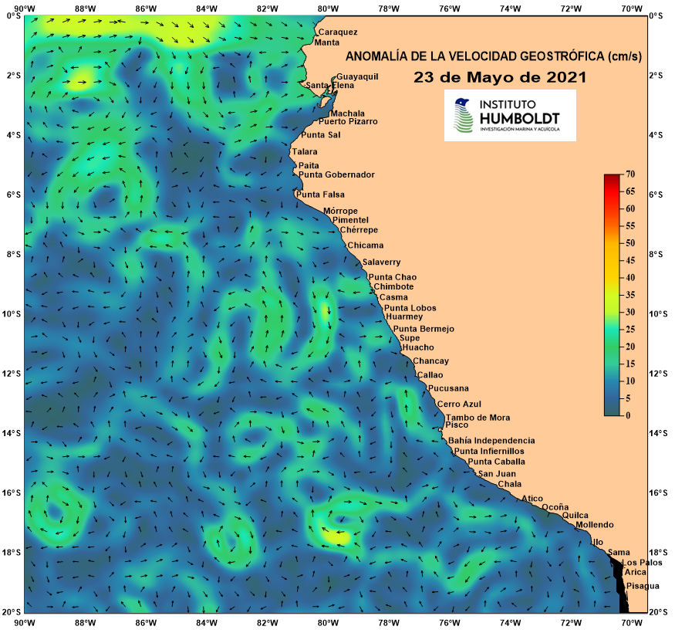
Animación de la Anomalía de la altura de la superficie. 23 de Abril al 23 de Mayo de 2021. Fuente: Copernicus. Elaboración: IHMA, 23 de Mayo 2021
Anomalía de la Velocidad Geostrófica (cm/s)
Fuente: Copernicus.
Elaboración: IHMA, 23 de Mayo 2021
Cliquear el link abajo para observar la animación
La vorticidad anticiclónica tiende a aumentar en la zona costera (giros anticiclónicos son color rojo-amarillo y los ciclónicos son color azul-celeste).
https://drive.google.com/file/d/1QjKL5X3XSDfGeFJfGDlt65TALChs_qJq/view?usp=sharing
Se muestran al día de hoy los valores de anomalía de velocidad geostrófica, los que guardan relación con los procesos dinámicos en el océano (SLA).

Slide 11
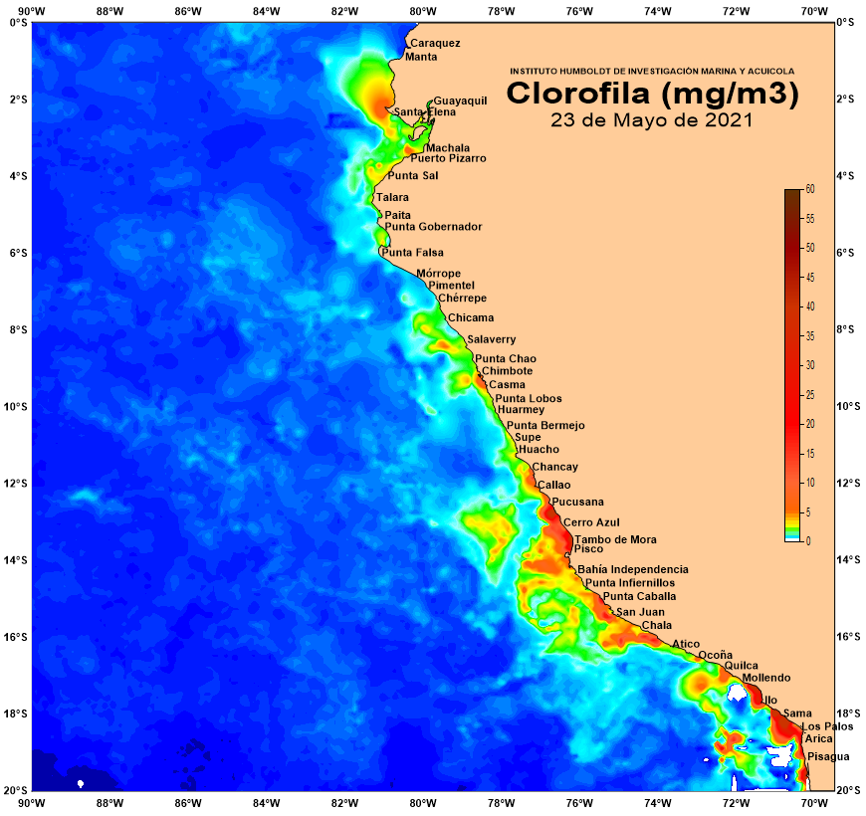
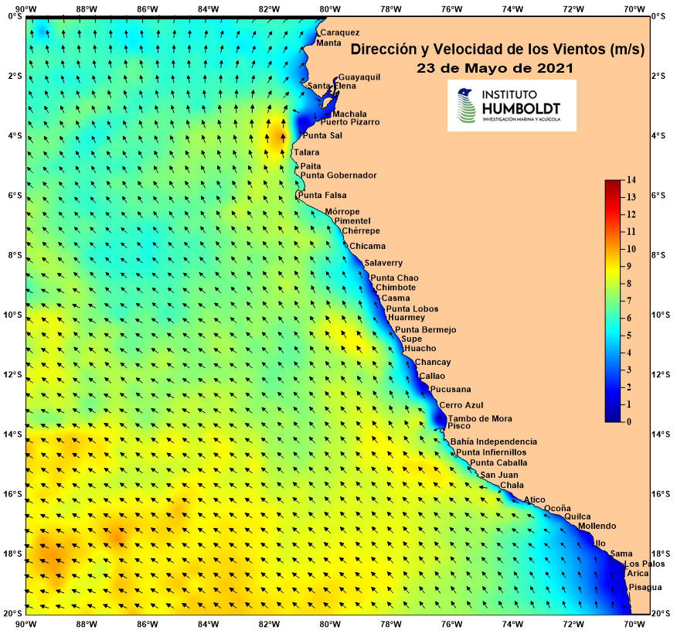
Clorofila en la superficie del mar (ug/Lt)
Fuente: OceanColor.
Elaboración: IHMA, 23 de Mayo de 2021
Dirección y velocidad de vientos (m/s)
Fuente: Global Forecast System (GFS). Elaboración: IHMA, 23 de Mayo de 2021
Al día 23 de Mayo, se observaron altas concentraciones de clorofila a lo largo de la zona centro y sur del litoral.
Al día 23 de Mayo, se observaron vientos de intensidad media y alta a lo largo del litoral.

Slide 12
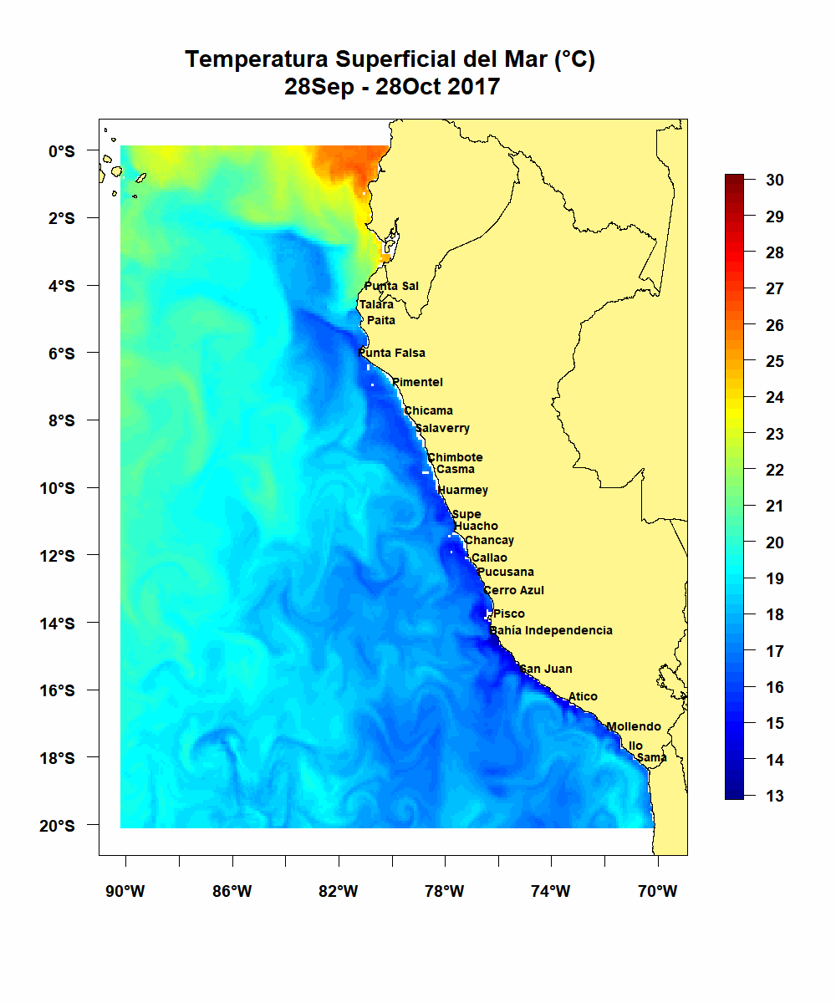
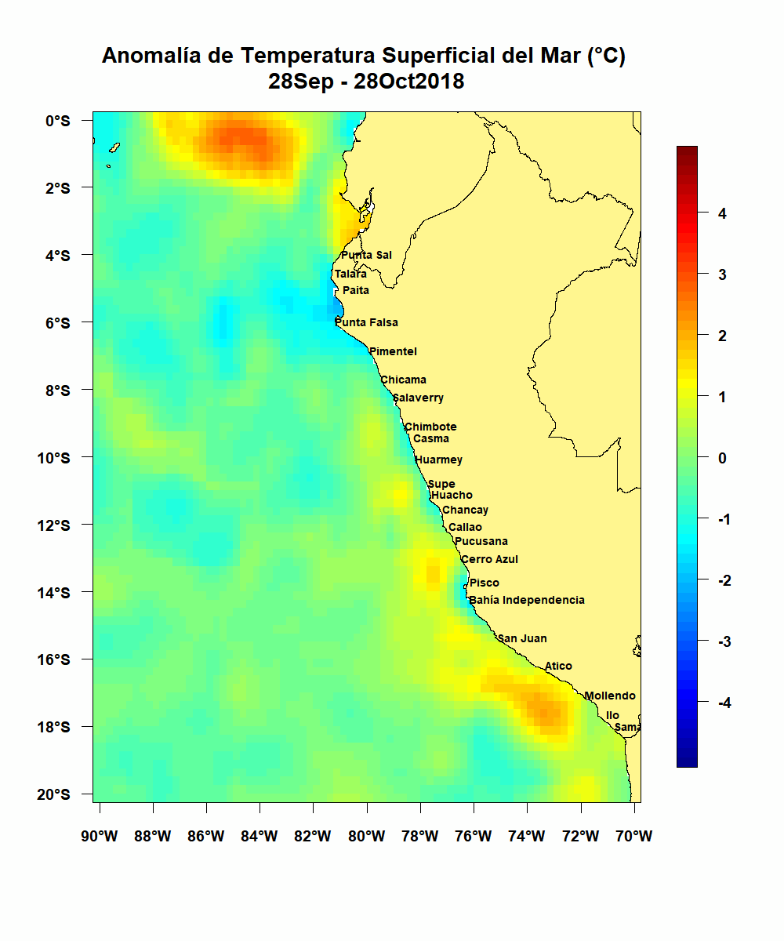
COMPARACIÓN DE LA TEMPERATURA SUPERFICIAL MAR – 24Abr – 24May- 2019, 2020 Y 2021
°C
COMPARACIÓN DE LA ANOMALÍA DE LA TEMPERATURA – 24Abr – 24May- 2019, 2020 Y 2021
°C

Slide 13
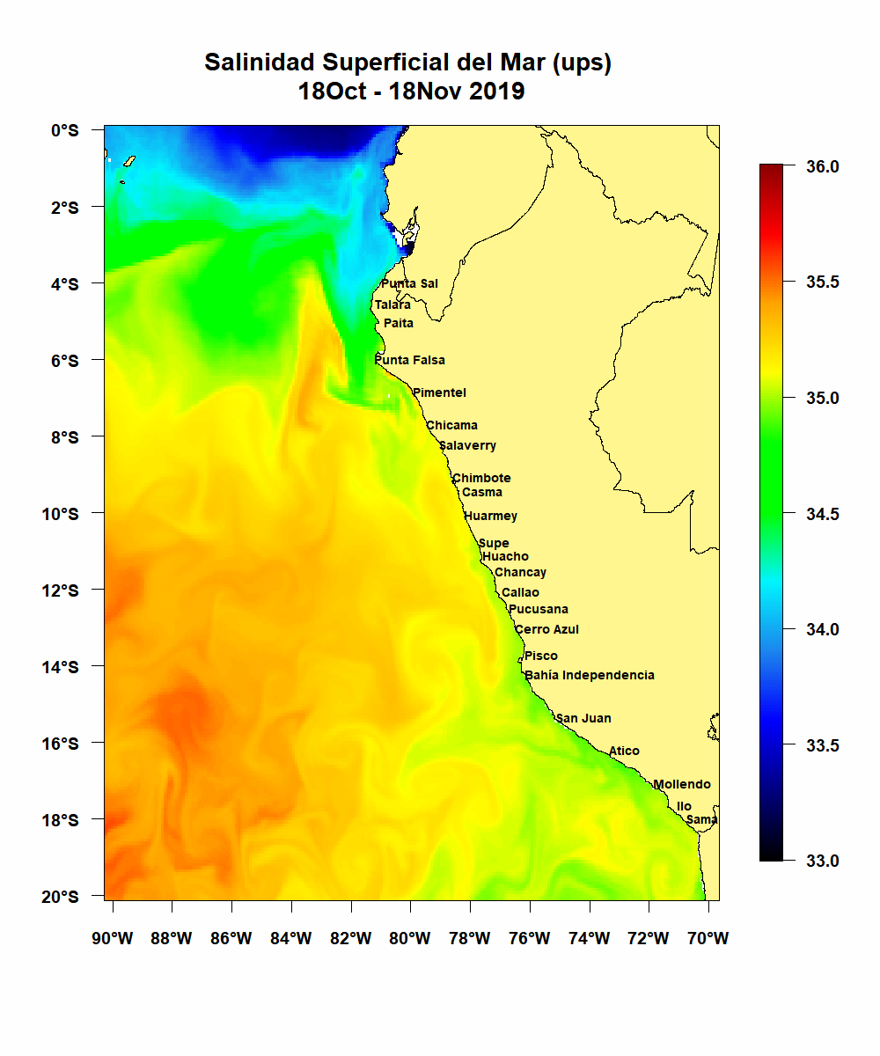
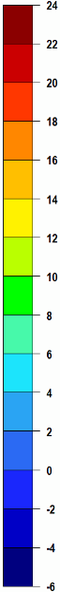
COMPARACIÓN DE LA SALINIDAD SUPERFICIAL DEL MAR – 24Abr – 24May- 2019, 2020 Y 2021
ups
ANOMALÍA DE LA ALTURA DEL NIVEL DEL MAR – 24Abr – 24May- 2019, 2020 Y 2021
cm

Slide 14
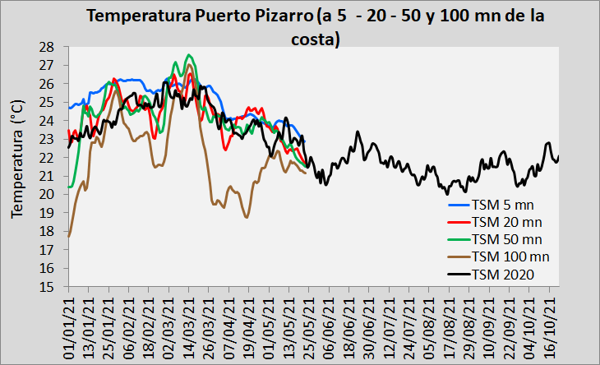
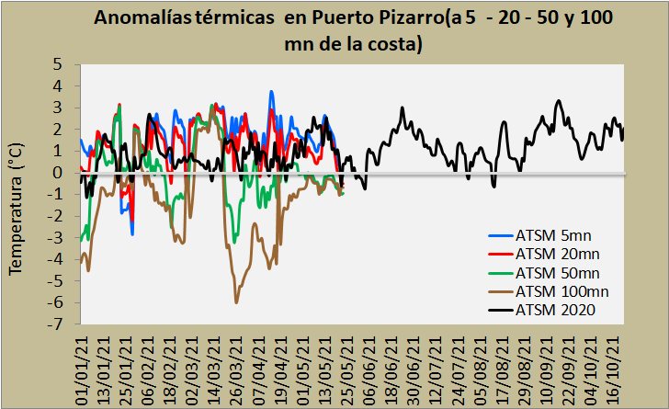
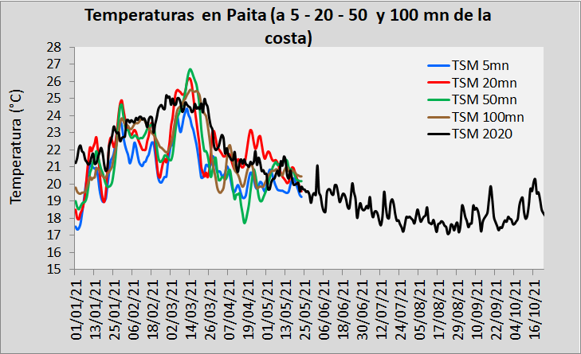
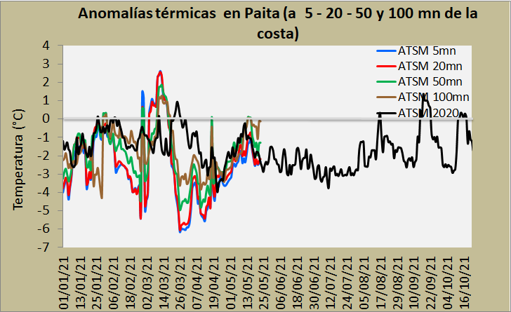
TEMPERATURA SUPERFICIAL Y ANOMALÍAS TÉRMICAS DEL MAR EN EL LITORAL PERUANO – AÑO 2021
Series de tiempo de temperatura superficial del mar y anomalías térmicas (diarias) , para el año 2021 en comparación con el año 2020 (línea negra). Se observan los cambios de temperatura y anomalías a diferentes distancias de la costa (5, 20, 50 y 100 mn). Se muestra la información para Paita, Chicama, Chimbote, Supe, Callao, Pisco, San Juan de Marcona, Atico, Mollendo e Ilo.
Fuente: HYCOM y NOAA, elaboración IHMA

Slide 15
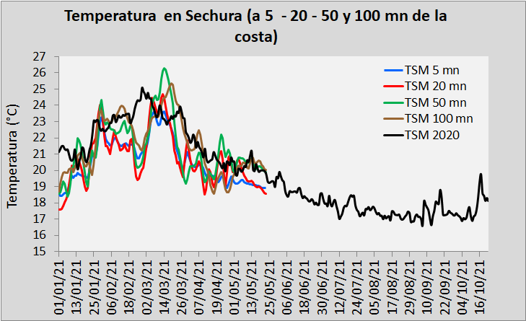
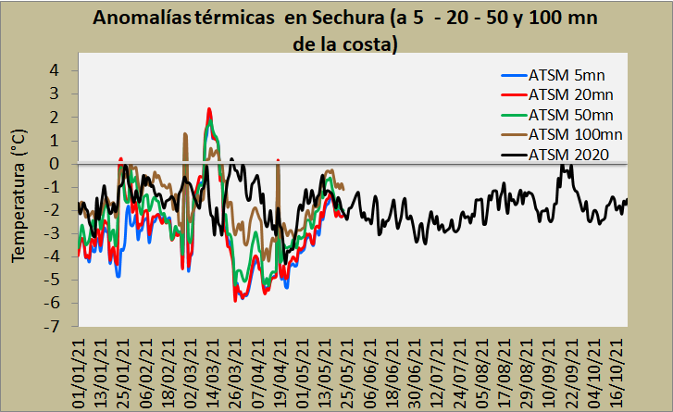
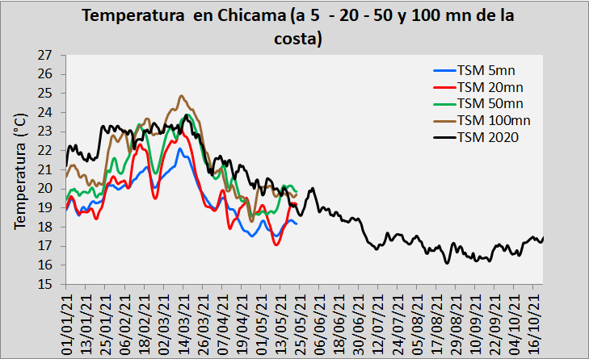
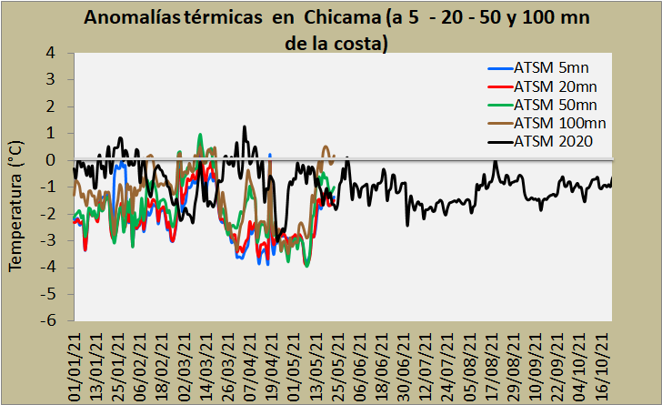
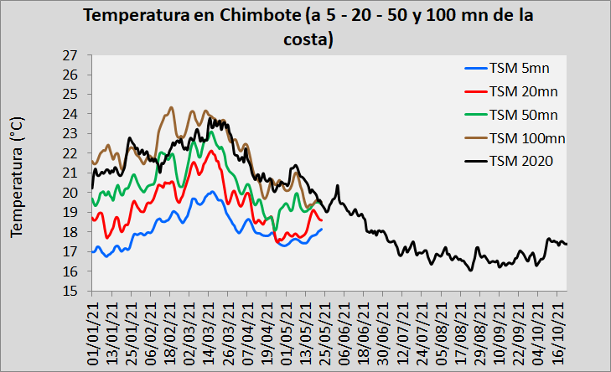
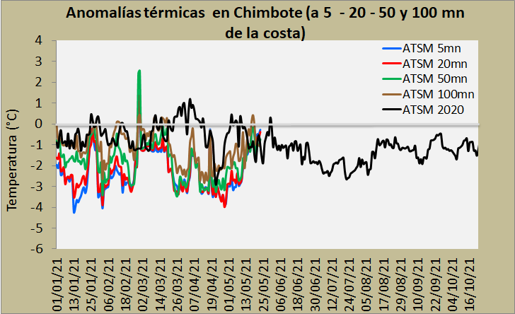
TEMPERATURA SUPERFICIAL Y ANOMALÍAS TÉRMICAS DEL MAR EN EL LITORAL PERUANO – AÑO 2021
Fuente: HYCOM y NOAA, elaboración IHMA

Slide 16
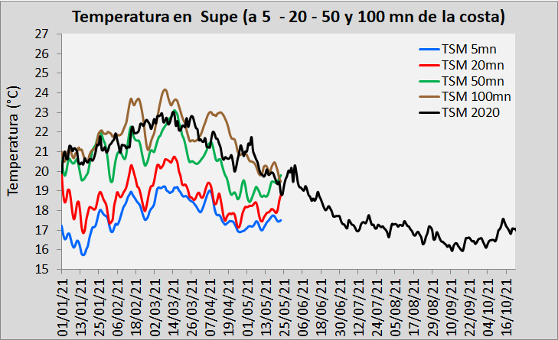
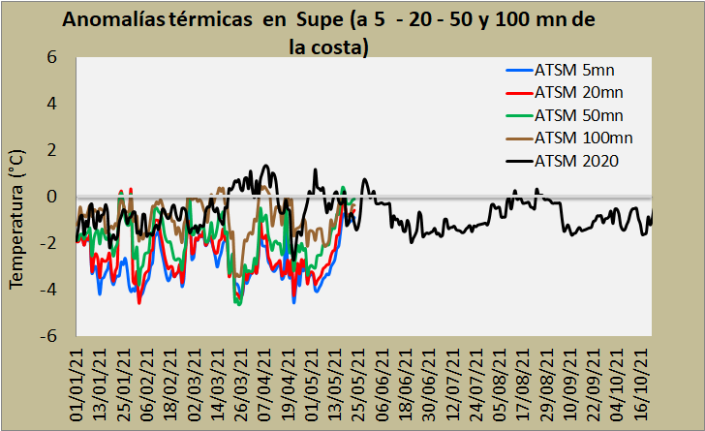
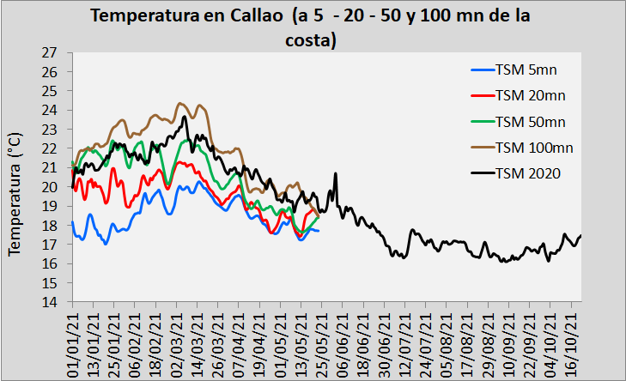
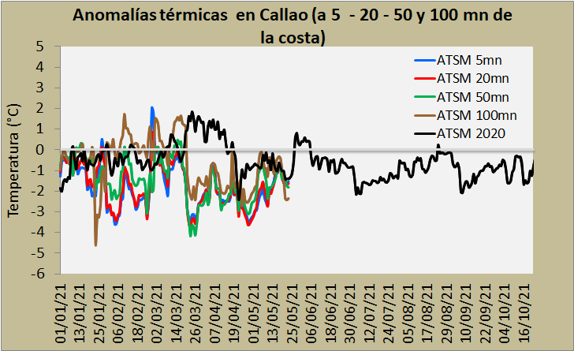
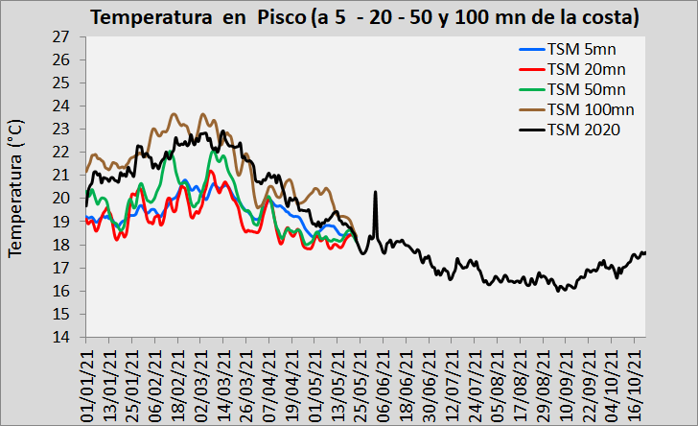
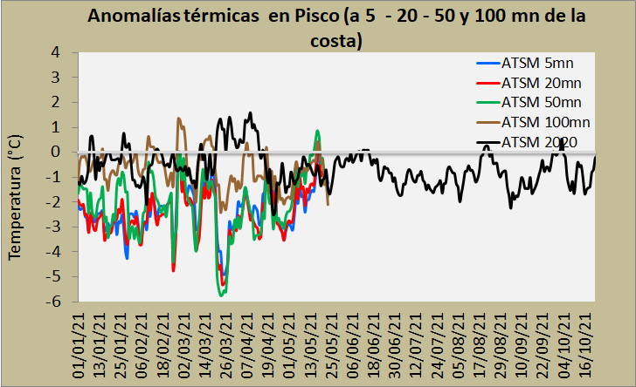
TEMPERATURA SUPERFICIAL Y ANOMALÍAS TÉRMICAS DEL MAR EN EL LITORAL PERUANO – AÑO 2021
Fuente: HYCOM y NOAA, elaboración IHMA

Slide 17
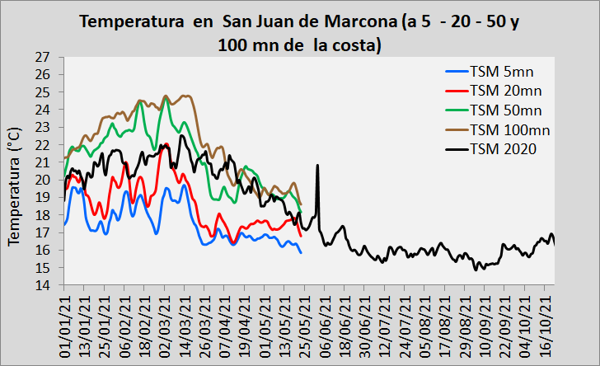
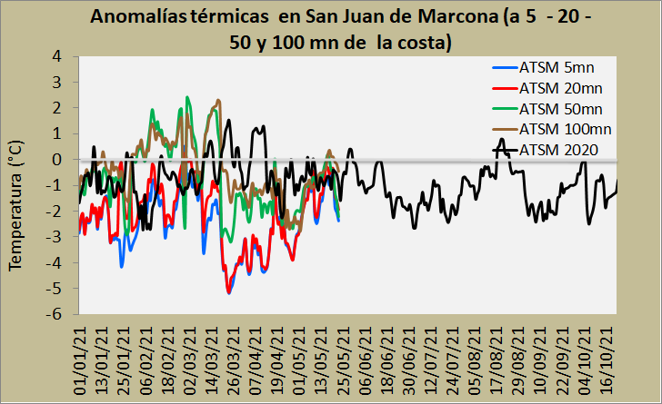
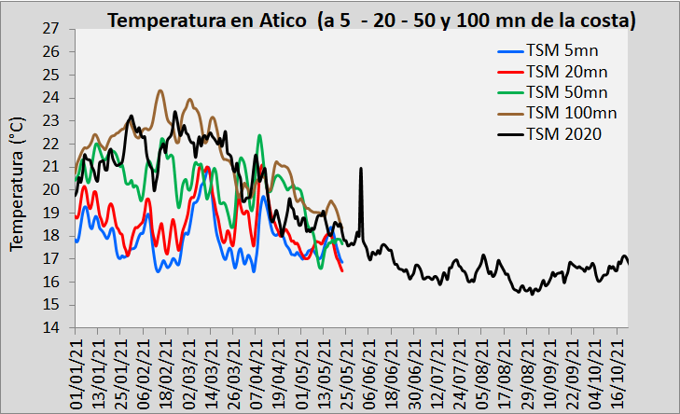
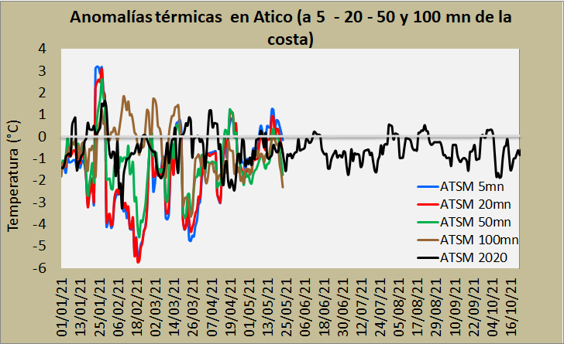
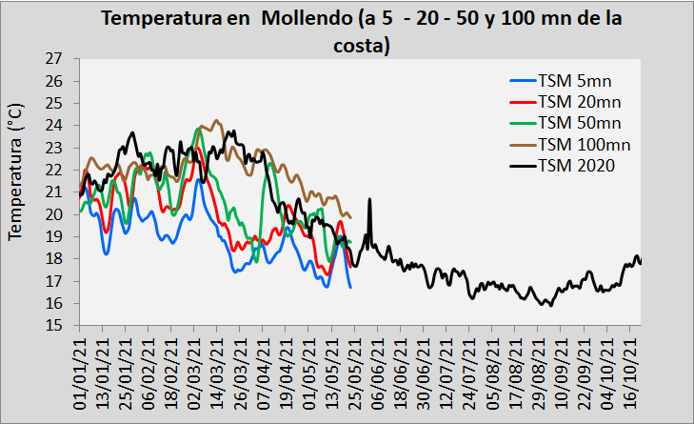
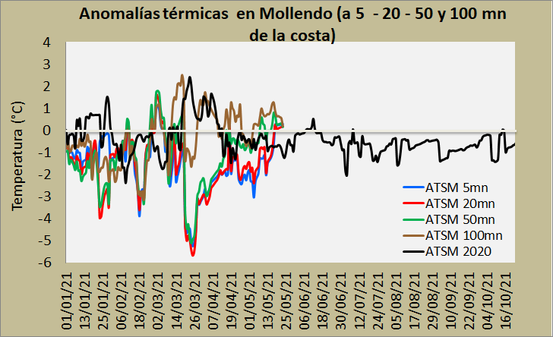
TEMPERATURA SUPERFICIAL Y ANOMALÍAS TÉRMICAS DEL MAR EN EL LITORAL PERUANO – AÑO 2021
Fuente: HYCOM y NOAA, elaboración IHMA

Slide 18
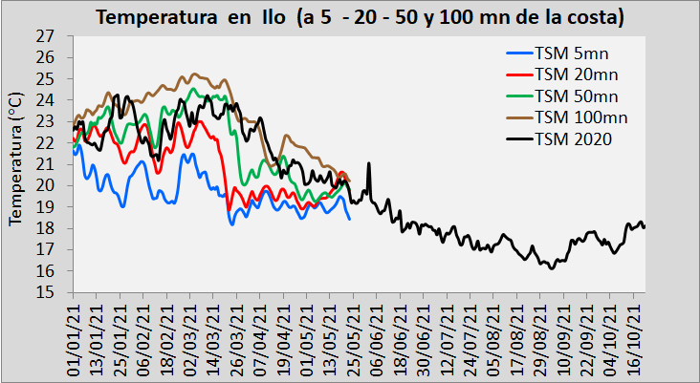
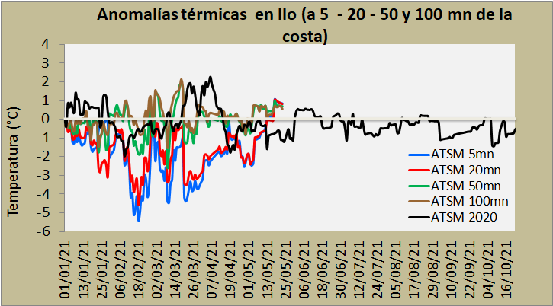
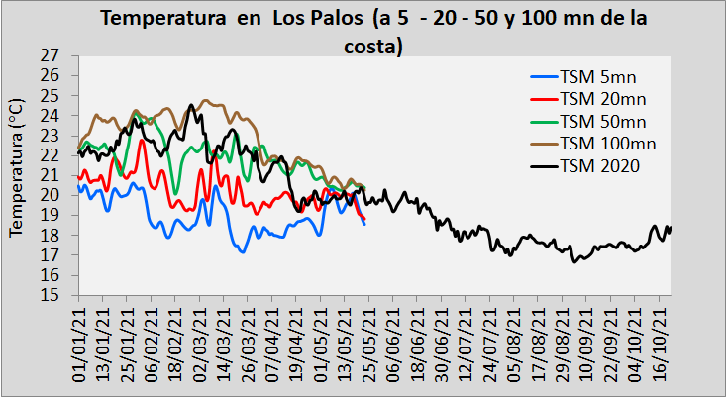
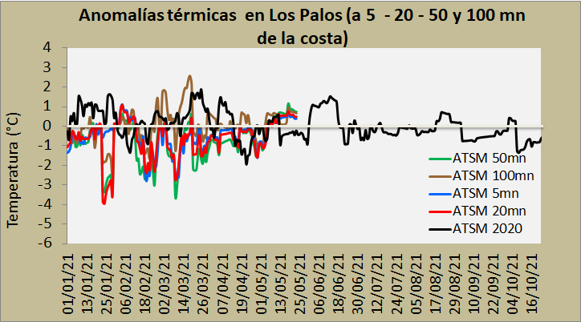
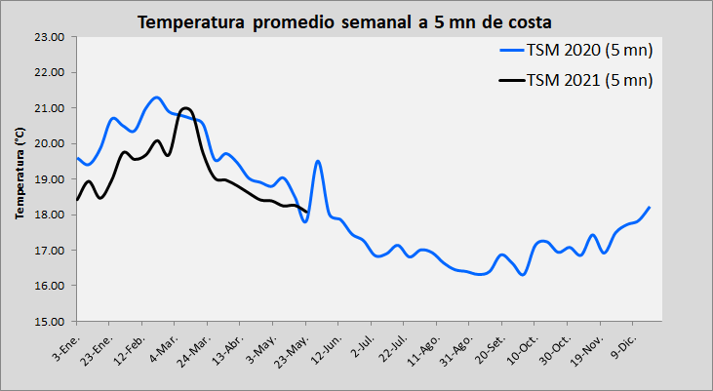
TEMPERATURA SUPERFICIAL Y ANOMALÍAS TÉRMICAS DEL MAR EN EL LITORAL PERUANO – AÑO 2021
Fuente: HYCOM y NOAA, elaboración IHMA

Slide 19
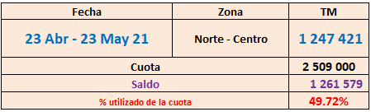
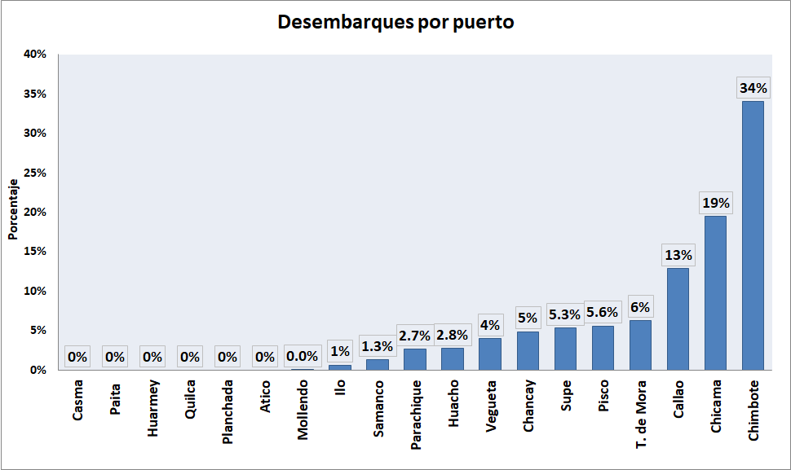
Avance de la Primera Temporada de Pesca de Anchoveta en la zona Norte-Centro
En el presente informativo se presentan los desembarques desde el día 23 de abril hasta el día 23 de mayo de 2021. Hasta dicha fecha (31 días) se descargaron 1,247,421 toneladas de anchoveta. La captura diaria promedio es de alrededor de 40 mil 239 toneladas.
Fuente: IMARPE, elaboración IHMA

Slide 20
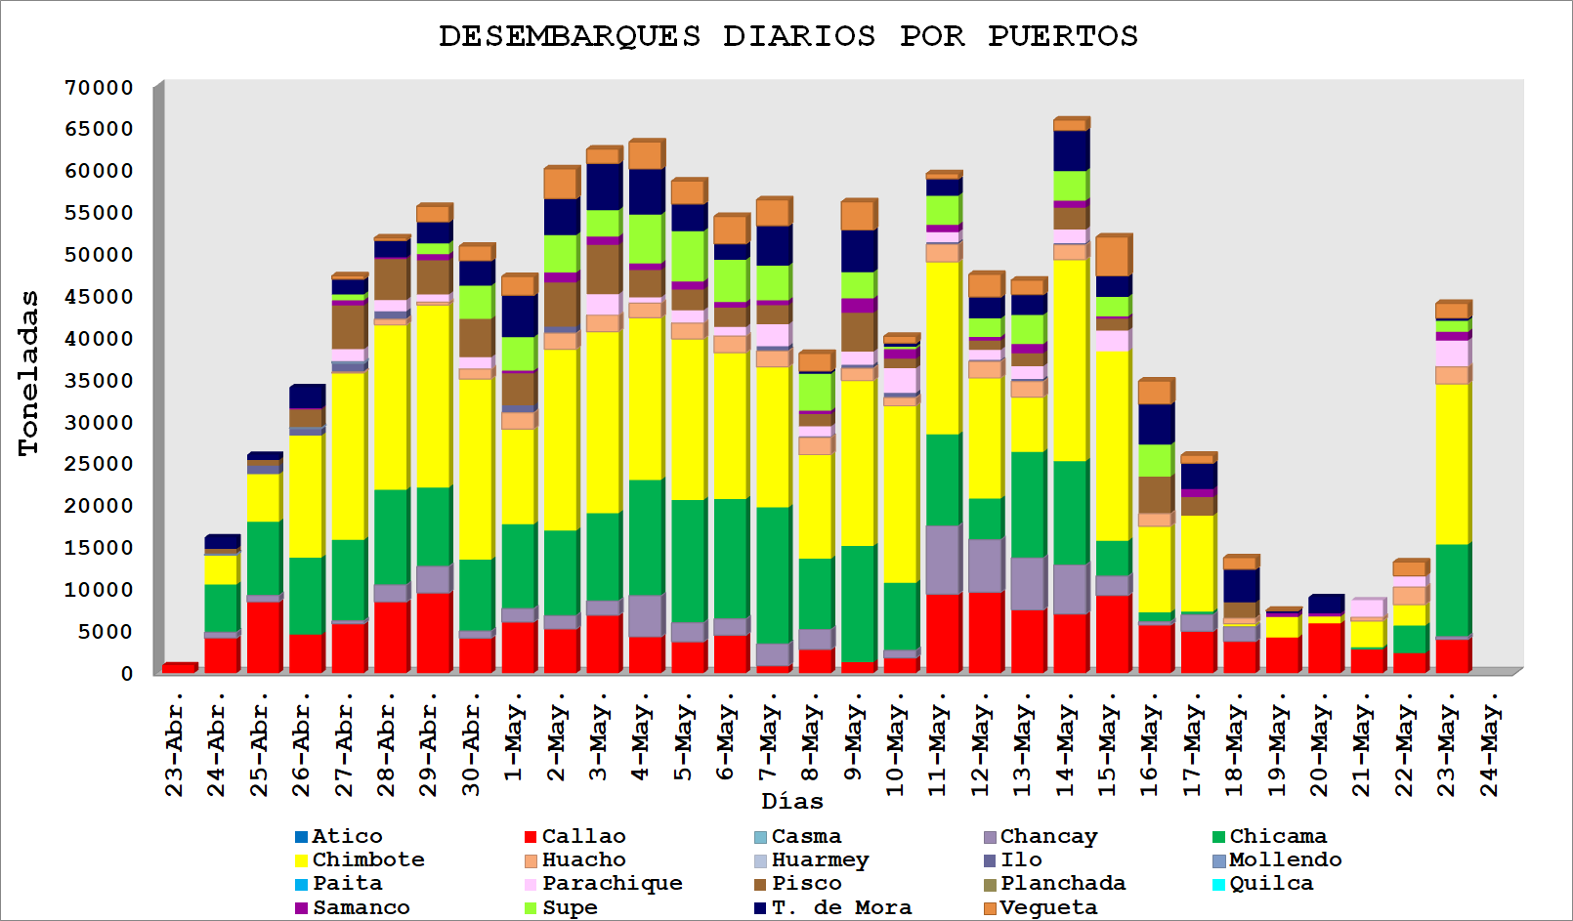
La temporada de pesca hasta el día 23 de mayo (según información de IMARPE) indica que el puerto con mayor descarga es Chimbote. La descarga del día 23 de mayo ha sido de 44 mil 018 toneladas.
Fuente: IMARPE, elaboración IHMA

Slide 21
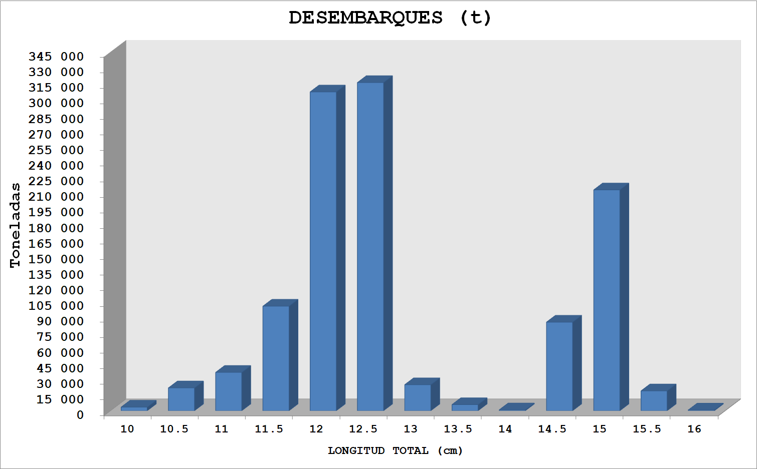
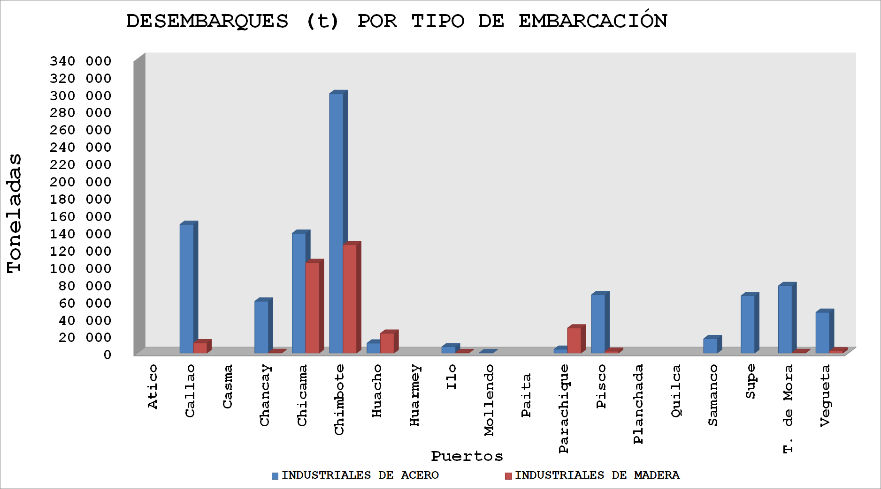
DESEMBARQUES POR TALLAS
Se muestran las tallas de los desembarques de la pesca exploratoria desde el 23 abril hasta el 23 de mayo. Se observan modas en 12.5 y 15 cm de longitud total para un rango entre 10 y 16 cm.
DESEMBARQUES POR TIPO DE FLOTA
Los principales desembarques fueron realizados por la flota industrial de acero, principalmente en los puertos de Chimbote, Chicama y Callao, en tanto que la flota de madera ha descargado principalmente en Chicama y Chimbote.
Fuente: IMARPE, elaboración IHMA

Slide 22
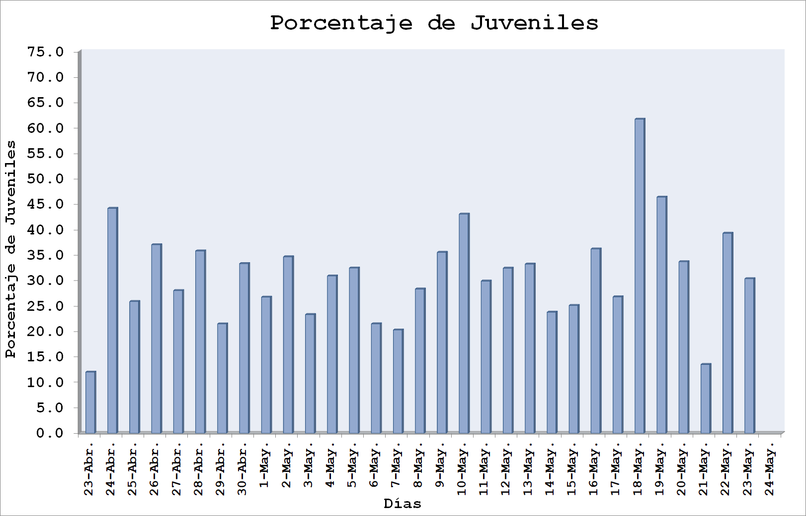
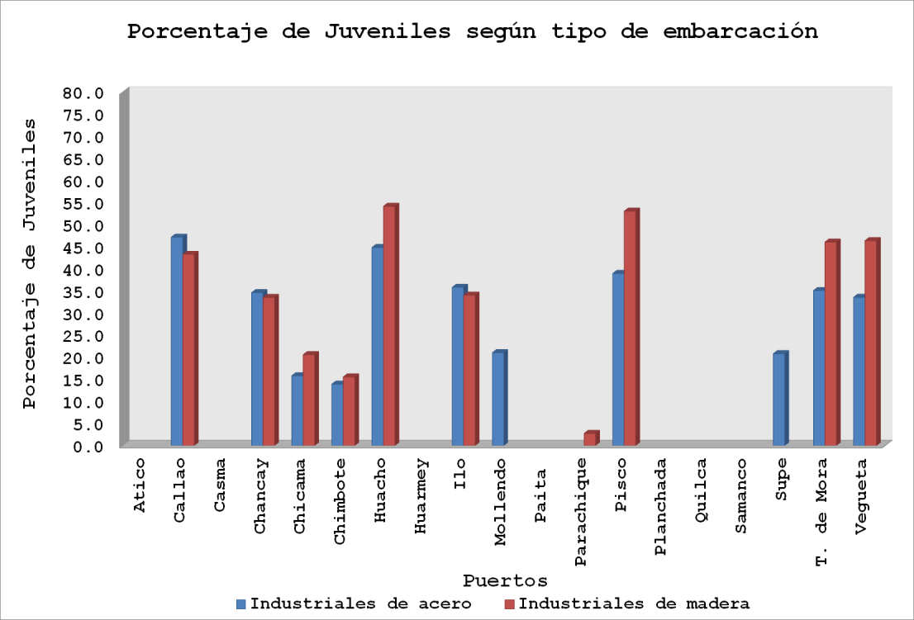
PORCENTAJE DE PRESENCIA DE PECES JUVENILES EN LAS CAPTURAS
Se muestra a la izquierda los porcentajes de juveniles capturados por días. Según cifras de IMARPE, el día 23 de mayo se tuvo 30.3 % de juveniles en el muestreo de las capturas, aunque estos corresponden a una talla de alrededor de 11.5 cm.
PORCENTAJE DE JUVENILES POR TIPO DE FLOTA
El porcentaje de juveniles según tipo de embarcación y por puerto tuvo una mayor incidencia para la flota industrial de madera en los puertos de Huacho, Pisco y Vegueta, en tanto que para la flota industrial de acero la incidencia se ha dado en todos los puertos en que se ha desembarcado.
Fuente: IMARPE, elaboración IHMA

Slide 23
Si requiere mayor información puede enviar un correo electrónico a la dirección mgutierrez@ihma.org.pe , el Instituto Humboldt de Investigación Marina y Acuícola (IHMA) también proporciona data y análisis específicos por requerimiento de empresas pesqueras, agrícolas y del sector productivo en general.

